Slide 1
关于中山大道——车陂路交叉口
延误调查的调研方案报告
组长：黎子源
组员：李锦豪 李文德 李逸文 赖麒峰 刘俊杰 刘晟 刘先哲
汇报时间：2018年11月20日 汇报人：李逸文 赖麒峰

Slide 2
小组介绍
组长：黎子源
组员：李锦豪 李文德 李逸文 赖麒峰 刘俊杰 刘晟 刘先哲
调查内容：延误
组内具体分工：
实地调查：黎子源 李锦豪 李文德 李逸文 赖麒峰 刘俊杰 刘晟 刘先哲
调查报告主要撰写：黎子源
PPT制作：刘晟、李逸文
展示主讲：赖麒峰、李逸文

Slide 3
目
录
01
调查地点与现状
CONTENTS
02
调查目的与意义
03
预调查
（确定样本量以及熟悉流程）
04
调查方案

Slide 4
01
调查地点与现状
INVESTIGATION SITE AND CURRENT SITUATION

Slide 5
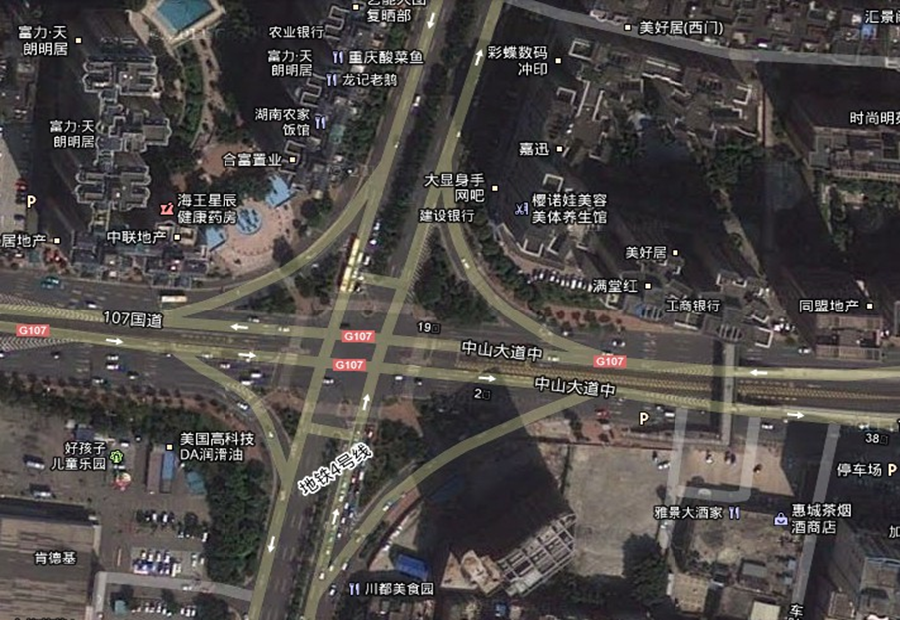
调查地点与现状
如图所示为中山大道-车陂路交叉口，其中车陂路为南北走向主干道，中山大道为东西走向主干道。中山大道西接天河路，东连黄埔东路，横跨天河、黄埔二区，全长14.8公里，是广州东西走向的干道之一,开通有快速公交试验线（BRT）。车陂路南起临江大道，北至大观路与广东奥林匹克体育中心相连接，全长4.1公里。

Slide 6
调查地点与现状
中山大道-车陂路交叉口禁止左转，有右转专用道、掉头专用道以及公交车专用道，毗邻BRT车站。两条主干道交叉口在早晚高峰期的交通量较大，信号灯和道路环境比较复杂，故产生的控制延误较大，此次，我们小组希望通过实地调查取得数据并分析该交叉口的控制延误，交叉口的影响范围，车辆延误等。

Slide 7
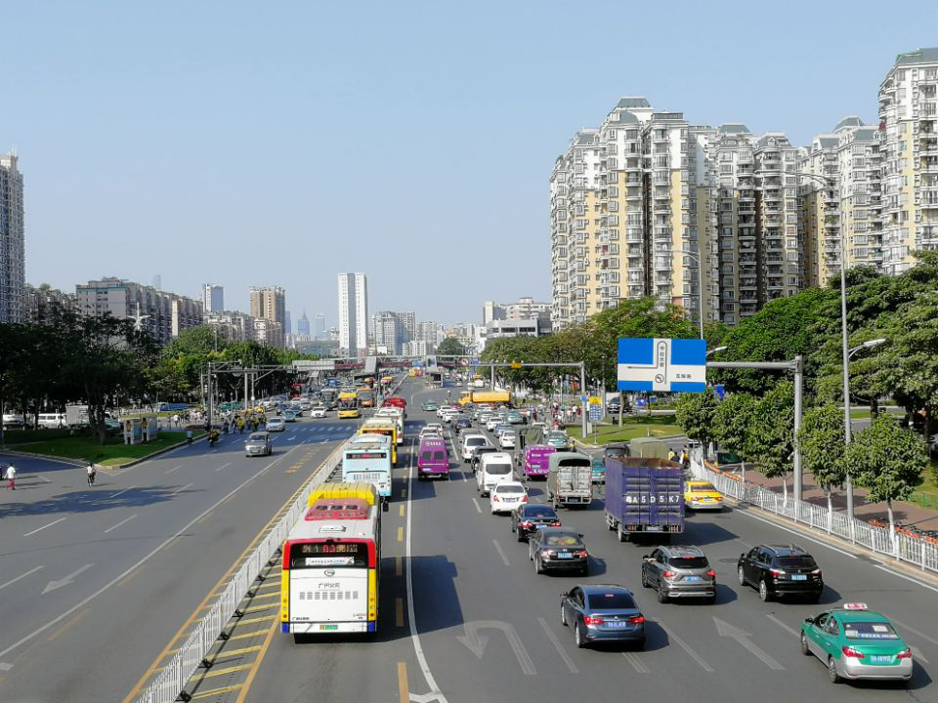
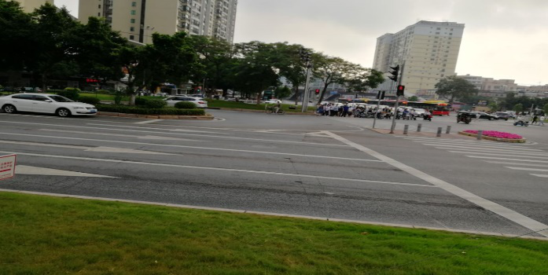
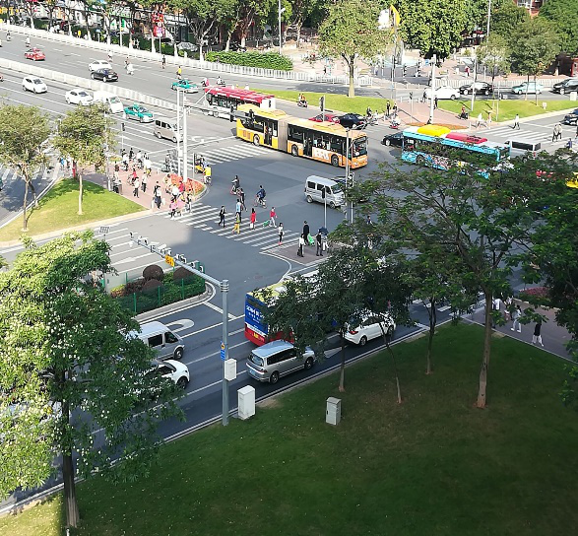
调查地点与现状
踩点时的实际交通状况

Slide 8
02
调查目的与意义
INVESTIGATION PURPOSE AND SIGNIFICANCE

Slide 9
调查目的与意义
熟悉各种交通调查工具（计数器、摄像机、秒表等）的使用；
认识交叉口延误调查方法中的点样本法的实际应用
调查目的
理解交通调查在交通评价与优化中的作用；
培养理论联系实践的能力；
培养自主调研与团队合作的能力；
认识交通数据分析方法；
培养通过数据发现问题并提出解决方法的能力；

Slide 10
调查目的与意义
进行延误调查就是为了确定产生延误的地点、类型和大小，评价道路上交通流的运行效率，为制定道路交通设施的改善方案、减少延误提供依据。
调查意义
通过延误调查可以直接得到车辆控制延误的准确资料，这对于评价道路交通设施的服务质量、进行道路交通项目的工程分析以及研究交通拥挤程度等方面都具有十分重要的意义。

Slide 11
03
预调查
（确定样本量以及熟悉流程）
PRE-INVESTIGATION

Slide 12
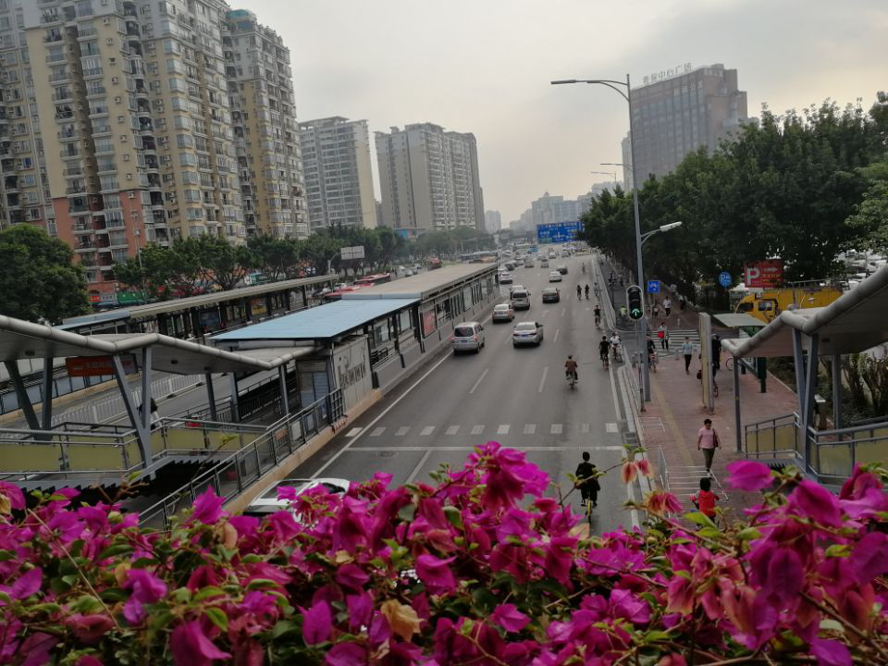
预调查
调查方法：点样本法
调查时间：11.13 7:30-8:30
调查车道的交通方向：
中山大道的东西流向
01
中山大道西入口
02
03
中山大道东入口

Slide 13
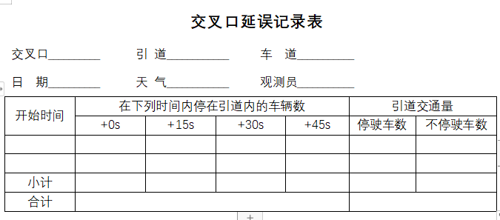
预调查
预调查小组分工：
（由于人员不够、车道数多，8人同时调查一个走向的入口）
01
直行车道
计时与记录不停驶车数：刘俊杰
记录+0s,+15s,+30s,+45s的停车数：
黎子源（1 3车道）、赖麒峰（4 5车道）
记录停驶车数：李文德
掉头车道
02
计时和记录+0s,+15s，+30s，+45s的停车数：李逸文
记录停驶车数和不停驶车数：刘晟
右转车道
03
记录+0s,+15s,+30s,+45s的停车数：刘先哲
计时与记录停驶车数和不停驶车数：李锦豪

Slide 14
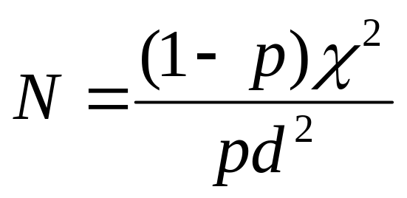
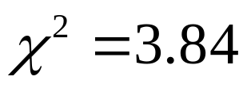
预调查
根据我们的预调查数据（分别调查了中山大道的东西流向），在连续的时间内观测了引道上至少100辆车。根据点样本法公式：
取置信度为95%，查表得 ，
d值采用0.1
计算所得最小样本量如下：
 | 直行 | 掉头 | 右转
东入口（西行） | 107辆 | 384辆 | 144辆
西入口（东行） | 79辆 | 197辆 | 196辆

Slide 15
04
调查方案
INVESTIGATION PLAN

Slide 16
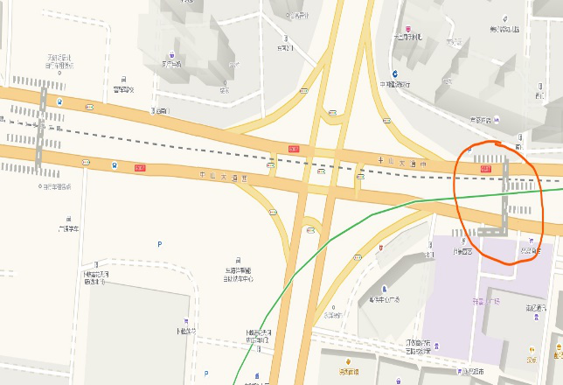
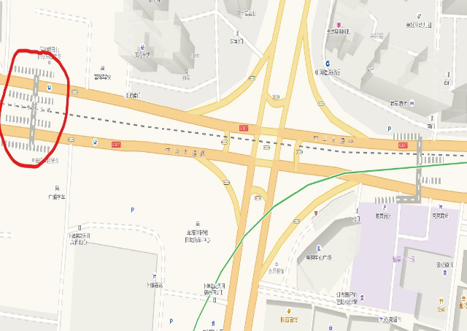
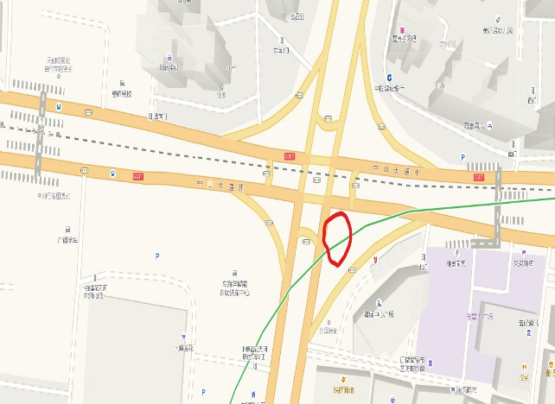
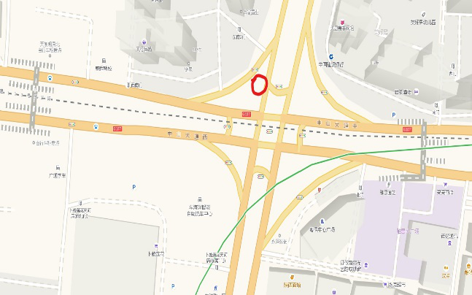
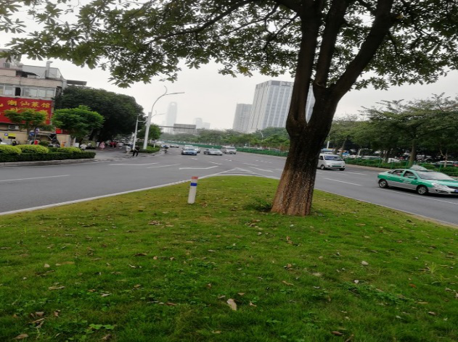
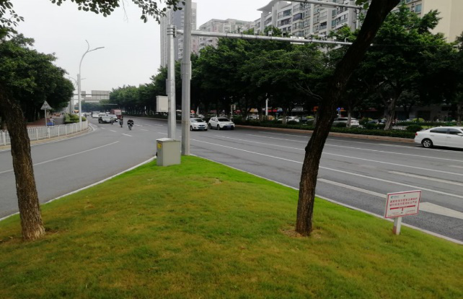
调查方案
调查观测点
东入口
西入口
南入口
北入口

Slide 17

调查方案
调查时间
调查方法
11月20日（周二）下午5点（晚高峰）；
11月28，29日（周三，周四）
早上7点（早高峰），早上10点（早平峰）
点样本法
调查人员
调查方式
黎子源 李锦豪 李文德 李逸文 赖麒峰 刘俊杰 刘晟 刘先哲
东西方向采用人工调查，南北走向采用人工调查+视频拍摄调查。
调查工具
调查分工
秒表，计数器，
三脚架，摄像机，表格等
调查人员的分工与预调查相同，分直行、掉头和右转车道

Slide 18
调查方案
正式调查小组分工：
（由于人员不够、车道数多，8人同时调查一个走向的入口）
01
直行车道
计时与记录不停驶车数：刘俊杰
记录+0s,+15s,+30s,+45s的停车数：
黎子源（1 3车道）、赖麒峰（4 5车道）
记录停驶车数：李文德
掉头车道
02
计时和记录+0s,+15s，+30s，+45s的停车数：李逸文
记录停驶车数和不停驶车数：刘晟
右转车道
03
记录+0s,+15s,+30s,+45s的停车数：刘先哲
计时与记录停驶车数和不停驶车数：李锦豪

Slide 19
调查方案
调查注意事项：
①对于定周期信号交叉口，应将观测的起始时间与信号周期的始点错开。
②停驶车辆是指经过停车后通过停车线的车辆，
不停驶车辆是指不经过停车而直接通过停车线的车辆。
③如果人员不足，可对各入口引道轮流进行观测，
但时间耗费较多，各引道的调查结果可比性也不强。
④“在下列时间内停在引道内的车辆数”是指0s，15s，30s，45s时停在引道上的车辆数。
⑤每15s报时一次，观察员在报时后即统计停留在入口引道停车线后的车辆数。

Slide 20
感谢聆听
组长：黎子源
组员：李锦豪 李文德 李逸文 赖麒峰 刘俊杰 刘晟 刘先哲
汇报时间：2018年11月 20日 汇报人：李逸文、赖麒峰

